Slide 1
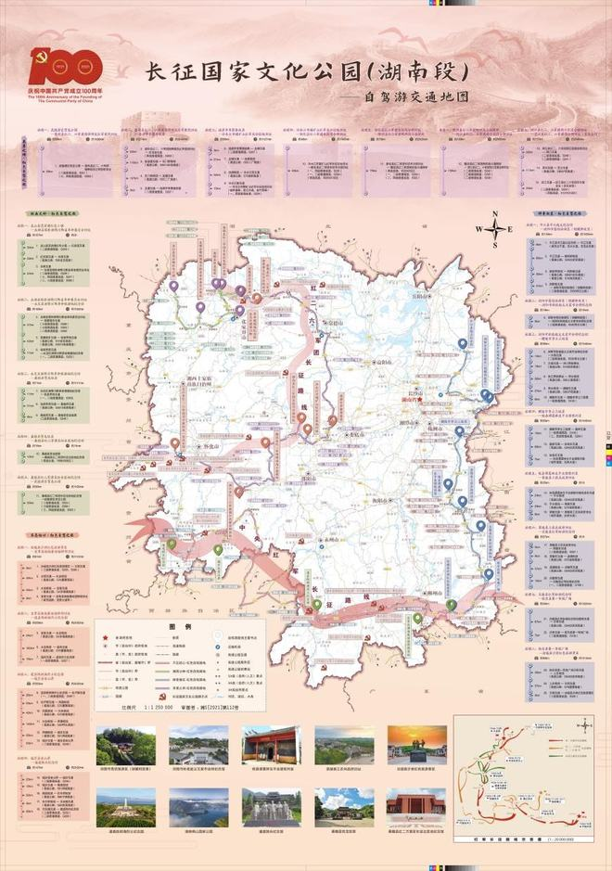
--红色之旅
湖南
追寻红色足迹，感受红色情怀，传承红色基因

Slide 2
目录
韶山
橘子洲
龙山

Slide 3
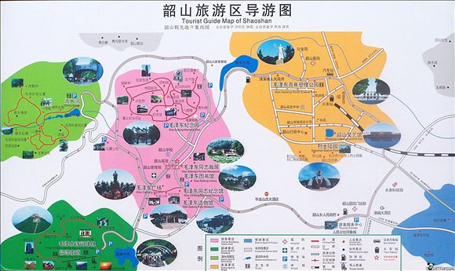
湖南—红色之旅
韶山

Slide 4
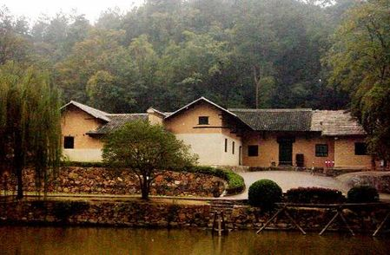
韶山
韶山位于距湘潭市40公里的地方，离长沙100公里，传说舜曾在这里演奏过“韶乐”。这是一块山明水秀的地方，一直到近代它都是与世隔绝的世外桃源，伟人毛泽东就出生在这里，并在此度过了青少年时代。

Slide 5
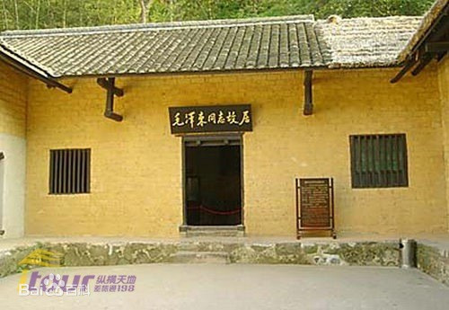
主要景点是毛泽东故居、铜像广场、滴水洞
毛泽东故居：
1997年7月，入选中宣部首批全国爱国主义教育基地。
行业PPT模板http://www.1ppt.com/hangye/

Slide 6
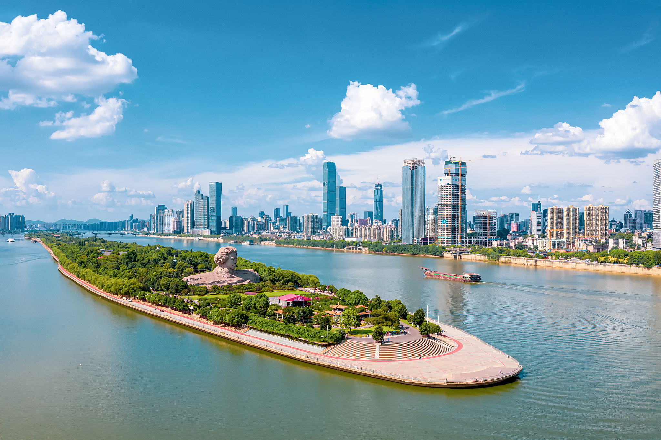
湖南—红色之旅
橘子洲

Slide 7
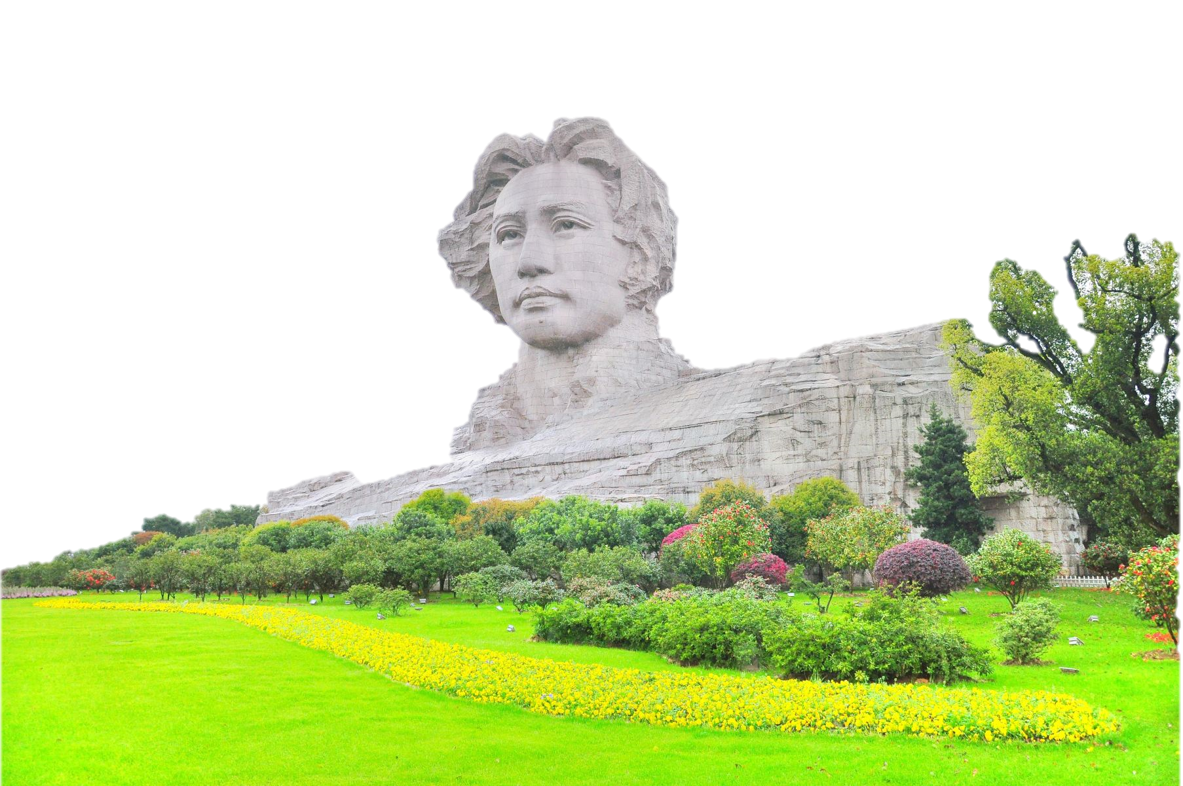
橘子洲位于长沙市区中湘江江心，是湘江中最大的名洲，由南至北，横贯江心，西望岳麓山，东临长沙城，四面环水，绵延数十里，狭处横约40米，宽处横约140米，形状是一个长岛，是长沙的重要名胜之一、国家AAAAA级旅游景区、国家重点风景名胜区、长沙“山、水、洲、城”旅游格局的核心要素。

Slide 8
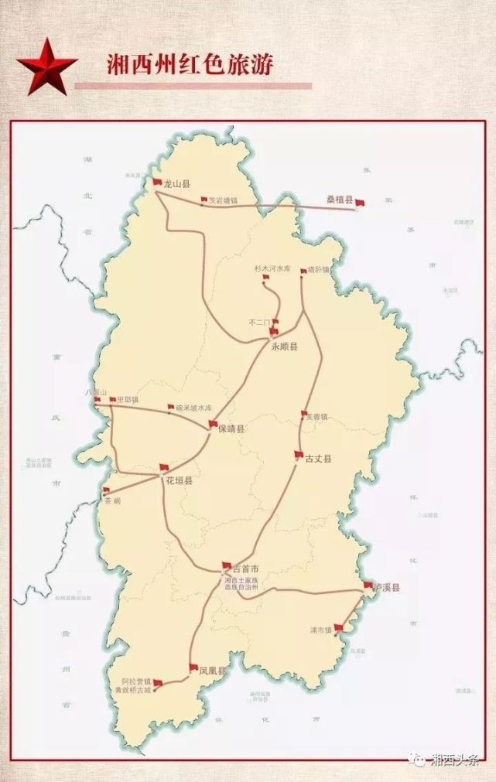
湖南—红色之旅
龙山

Slide 9

重温红色记忆，再现光辉历史

Slide 10
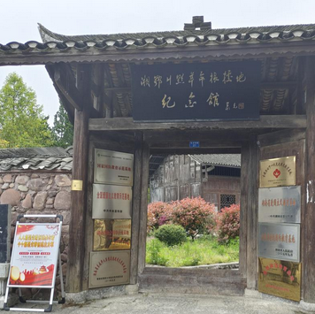
湘鄂川黔革命根据地纪念馆
时光变迁，岁月以文物媒介，记载了那段历史的硝烟与战火，也传承了革命先烈们的坚韧与不屈，让革命精神永存

Slide 11
欢迎来湖南

